Slide 1
Αποφεύγετε την υπερβολική έκθεση στον ήλιο DFVDG
Χρησιμοποιείτε μέσα προστασίας από τον ήλιο
DFV
Μην χρησιμοποιείτε συσκευές μαυρίσματος
Μηνύματα για τον γενικό πληθυσμό
#PrEvCan #CANCERCODE
Η εκστρατεία PrEvCan© ξεκίνησε από την EONS και διεξάγεται με βασικό συνεργάτη της εκστρατείας, το ESMO. Περισσότερες πληροφορίες: www.cancernurse.eu/prevcan

Slide 2
Αποφεύγετε την υπερβολική έκθεση στον ήλιο DFVDG
Χρησιμοποιείτε μέσα προστασίας από τον ήλιο
DFV
Μην χρησιμοποιείτε συσκευές μαυρίσματος
Εισάγετε το λογότυπο του οργανισμού σας
Η έκθεση στην υπεριώδη ακτινοβολία αυξάνει τον κίνδυνο εμφάνισης καρκίνου. Απολάυστε την ηλιοφάνεια/λιακάδα αλλά προστατευτείτε.
#PrEvCan #CANCERCODE
Η εκστρατεία PrEvCan© ξεκίνησε από την EONS και διεξάγεται με βασικό συνεργάτη της εκστρατείας, το ESMO. Περισσότερες πληροφορίες: www.cancernurse.eu/prevcan

Slide 3
Αποφεύγετε την υπερβολική έκθεση στον ήλιο DFVDG
Χρησιμοποιείτε μέσα προστασίας από τον ήλιο
DFV
Μην χρησιμοποιείτε συσκευές μαυρίσματος
Εισάγετε το λογότυπο του οργανισμού σας
Μείνετε ασφαλείς στον ήλιο! Καλυφθείτε και χρησιμοποιείστε αντηλιακό.
#PrEvCan #CANCERCODE
Η εκστρατεία PrEvCan© ξεκίνησε από την EONS και διεξάγεται με βασικό συνεργάτη της εκστρατείας, το ESMO. Περισσότερες πληροφορίες: www.cancernurse.eu/prevcan

Slide 4
Αποφεύγετε την υπερβολική έκθεση στον ήλιο DFVDG
Χρησιμοποιείτε μέσα προστασίας από τον ήλιο
DFV
Μην χρησιμοποιείτε συσκευές μαυρίσματος
Εισάγετε το λογότυπο του οργανισμού σας
Η χρήση των τεχνικών μαυρίσματος (σολάριουμ) δεν είναι ασφαλής. Αποφύγετε τις και θα κάνετε χάρη στο δέρμα σας.
#PrEvCan #CANCERCODE
Η εκστρατεία PrEvCan© ξεκίνησε από την EONS και διεξάγεται με βασικό συνεργάτη της εκστρατείας, το ESMO. Περισσότερες πληροφορίες: www.cancernurse.eu/prevcan
#PrEvCan #CANCERCODE
The PrEvCan© campaign was initiated by EONS and is run in association with key campaign partner, ESMO. More info: www.cancernurse.eu/prevcan

Slide 5
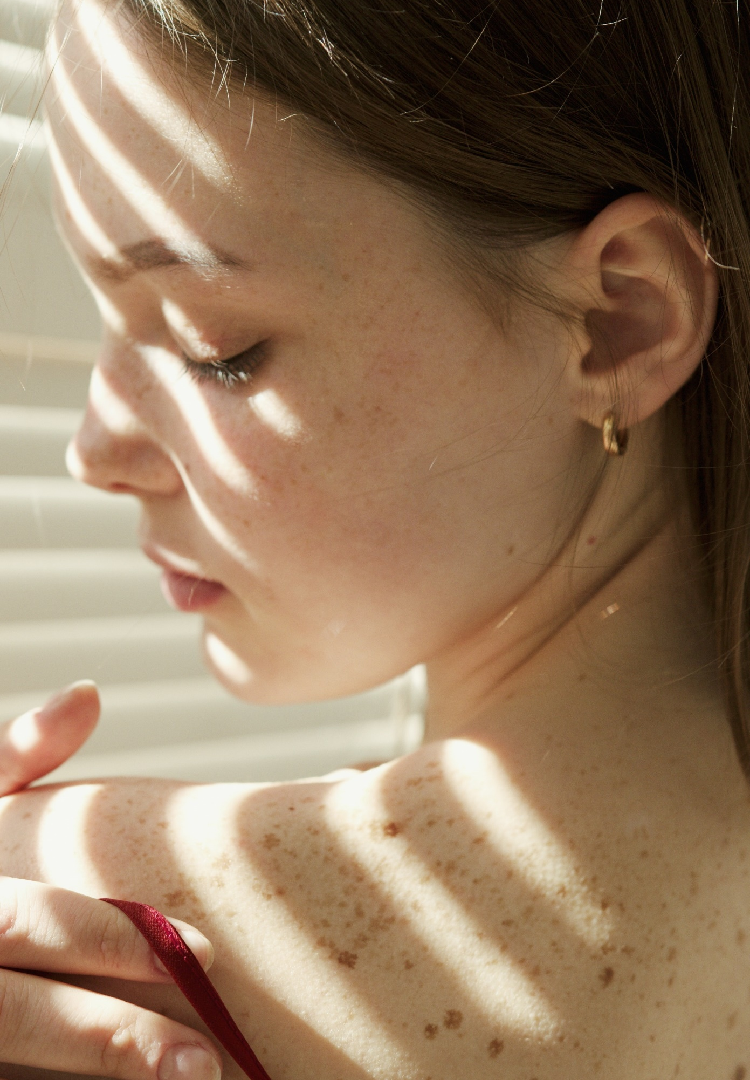
Αποφεύγετε την υπερβολική έκθεση στον ήλιο DFVDG
Χρησιμοποιείτε μέσα προστασίας από τον ήλιο
DFV
Μην χρησιμοποιείτε συσκευές μαυρίσματος
Εισάγετε το λογότυπο του οργανισμού σας
Ελέγχετε συστηματικά το δέρμα σας για αλλαγές. Επικοινωνείτε πάντα με τον πάροχο υγειονομικής περίθαλψης εάν έχετε οποιεσδήποτε ανησυχίες.
#PrEvCan #CANCERCODE
Η εκστρατεία PrEvCan© ξεκίνησε από την EONS και διεξάγεται με βασικό συνεργάτη της εκστρατείας, το ESMO. Περισσότερες πληροφορίες: www.cancernurse.eu/prevcan

Slide 6
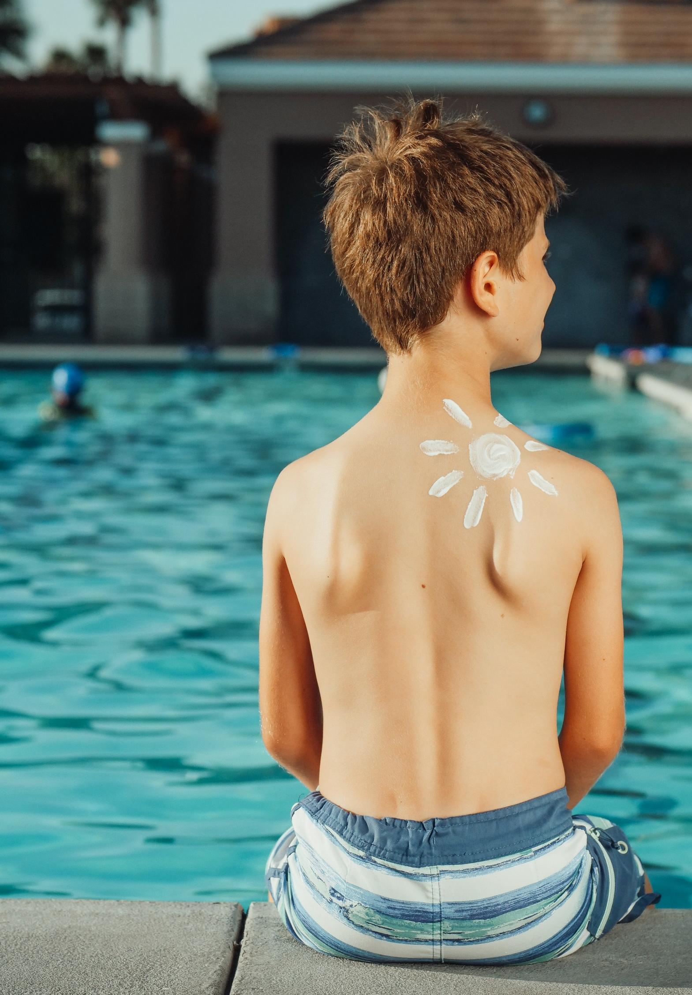
Αποφεύγετε την υπερβολική έκθεση στον ήλιο DFVDG
Χρησιμοποιείτε μέσα προστασίας από τον ήλιο
DFV
Μην χρησιμοποιείτε συσκευές μαυρίσματος
Εισάγετε το λογότυπο του οργανισμού σας
Τα παιδιά και οι νέοι είναι ιδιαίτερα ευάλωτοι σε δερματικές βλάβες από τον ήλιο.
#PrEvCan #CANCERCODE
Η εκστρατεία PrEvCan© ξεκίνησε από την EONS και διεξάγεται με βασικό συνεργάτη της εκστρατείας, το ESMO. Περισσότερες πληροφορίες: www.cancernurse.eu/prevcan

Slide 7
Αποφεύγετε την υπερβολική έκθεση στον ήλιο DFVDG
Χρησιμοποιείτε μέσα προστασίας από τον ήλιο
DFV
Μην χρησιμοποιείτε συσκευές μαυρίσματος
Μηνύματα για επαγγελματίες υγείας
#PrEvCan #CANCERCODE
Η εκστρατεία PrEvCan© ξεκίνησε από την EONS και διεξάγεται με βασικό συνεργάτη της εκστρατείας, το ESMO. Περισσότερες πληροφορίες: www.cancernurse.eu/prevcan

Slide 8
Αποφεύγετε την υπερβολική έκθεση στον ήλιο DFVDG
Χρησιμοποιείτε μέσα προστασίας από τον ήλιο
DFV
Μην χρησιμοποιείτε συσκευές μαυρίσματος
Εισάγετε το λογότυπο του οργανισμού σας
Το μελάνωμα αυξάνεται και σκοτώνει ετησίως περισσότερους από 20.000 ανθρώπους στην Ευρώπη.
#PrEvCan #CANCERCODE
Η εκστρατεία PrEvCan© ξεκίνησε από την EONS και διεξάγεται με βασικό συνεργάτη της εκστρατείας, το ESMO. Περισσότερες πληροφορίες: www.cancernurse.eu/prevcan

Slide 9
Αποφεύγετε την υπερβολική έκθεση στον ήλιο DFVDG
Χρησιμοποιείτε μέσα προστασίας από τον ήλιο
DFV
Μην χρησιμοποιείτε συσκευές μαυρίσματος
Εισάγετε το λογότυπο του οργανισμού σας
Συμβουλεύστε τους ασθενείς σας να παραμένουν ασφαλείς στον ήλιο καλύπτοντας το σώμα τους και χρησιμοποιώντας αντηλιακό.
#PrEvCan #CANCERCODE
Η εκστρατεία PrEvCan© ξεκίνησε από την EONS και διεξάγεται με βασικό συνεργάτη της εκστρατείας, το ESMO. Περισσότερες πληροφορίες: www.cancernurse.eu/prevcan

Slide 10
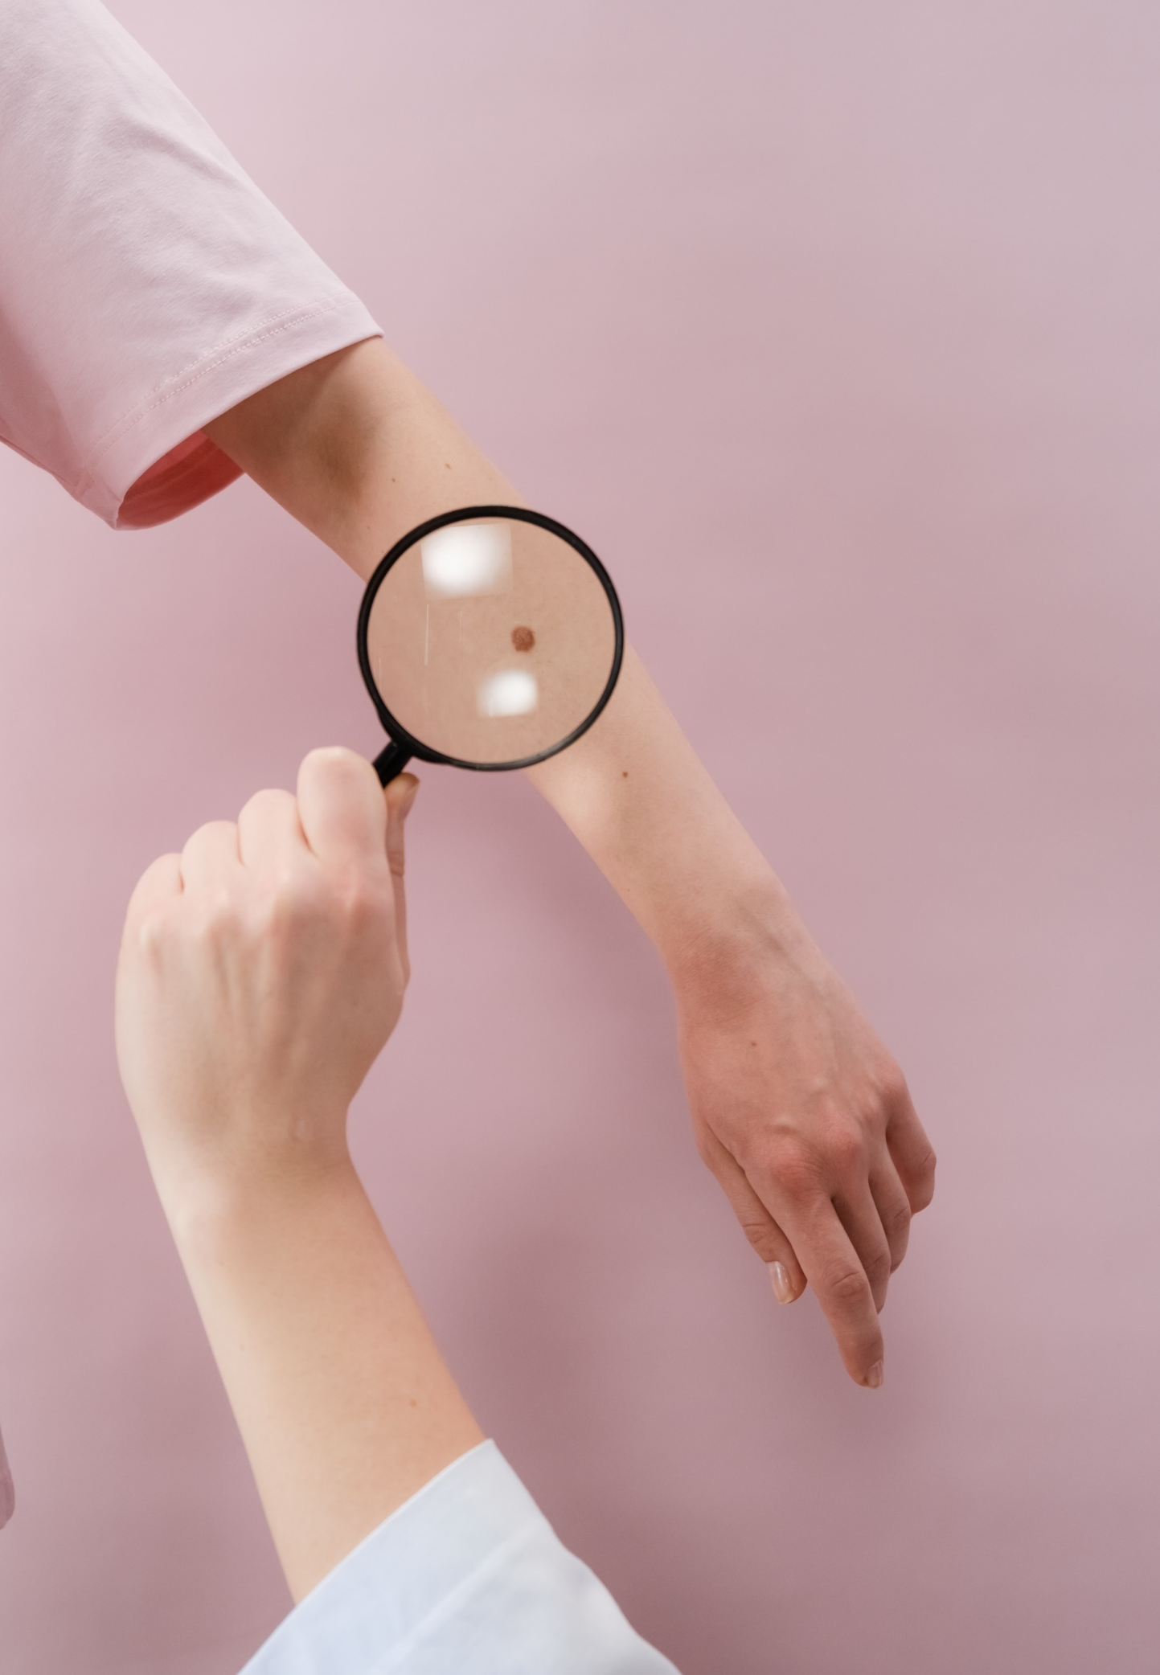
Αποφεύγετε την υπερβολική έκθεση στον ήλιο DFVDG
Χρησιμοποιείτε μέσα προστασίας από τον ήλιο
DFV
Μην χρησιμοποιείτε συσκευές μαυρίσματος
Εισάγετε το λογότυπο του οργανισμού σας
Παραπέμπετε πάντα τους ασθενείς με οποιεσδήποτε δερματικές ανησυχίες σε ειδικό.
#PrEvCan #CANCERCODE
Η εκστρατεία PrEvCan© ξεκίνησε από την EONS και διεξάγεται με βασικό συνεργάτη της εκστρατείας, το ESMO. Περισσότερες πληροφορίες: www.cancernurse.eu/prevcan

Slide 11
Αποφεύγετε την υπερβολική έκθεση στον ήλιο DFVDG
Χρησιμοποιείτε μέσα προστασίας από τον ήλιο
DFV
Μην χρησιμοποιείτε συσκευές μαυρίσματος
Εισάγετε το λογότυπο του οργανισμού σας
Εισάγετε φωτογραφία σας
Προσαρμοσμένο κείμενο
#PrEvCan #CANCERCODE
Η εκστρατεία PrEvCan© ξεκίνησε από την EONS και διεξάγεται με βασικό συνεργάτη της εκστρατείας, το ESMO. Περισσότερες πληροφορίες: www.cancernurse.eu/prevcan

